Slide 1

JPJ ENT. 사내프로그램
SQL과 JDBC를 이용한 1차 프로젝트
1조 – 장호재, 박영혜, 조지헌
1조 – 장호재, 박영혜, 조지헌
2020.03.20

Slide 2
01
프로젝트 소개
JPJ ENT. 사내 프로그램
02
개발과정
보유, 사용 기술
개발기간
DB테이블
순서도
UML
03
기술설명
박영혜 – 로그인 및 사내 대나무 숲 구현
조지헌 – 아티스트 앨범, 멜론 크롤링 구현
장호재 – 프로젝트(앨범) 수익 정보 구현
04
소감

Slide 3







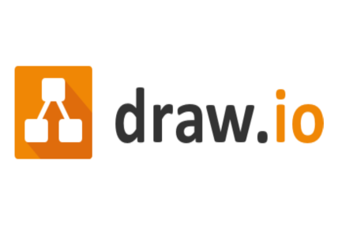

1. 프로젝트 소개
정보 참고

Slide 4
2. 개발기간
날짜 |  |  |  |  | 03월 06일
전체 |  |  |  |  | DB 제작
장호재 |  |  |  |  | ui
박영혜 |  |  |  |  | - DB제작 - 로그인 UI 제작
조지헌 |  |  |  |  | -아티스트 목록 UI 제작 -아티스트 목록 DB제작
날짜 | 03월 09일 | 03월 10일 | 03월 11일 | 03월 12일 | 03월 13일
전체 | 외관 제작 DB연결 | 개인 분량 제작
장호재 | ui 구현 및 DB 맵핑 |  |  | dao,dto설정 db연결
박영혜 | - 마이페이지 UI - 게시판 UI 완료 - 각 UI 클릭 연결 - 로그인 기능구현 | 로그인 DB연결 -select 메인 - 로그인 한 이름 뜨게 | 진행x | 마이페이지 완성 - select - update - delete | 게시판 DB 제작, 연결
조지헌 | - 아티스트 별 UI 패널 제작 - 음원사이트 링크 연동 - DB 추가 수정 | - 기능별 DTO - 기능별 DAO 제작 | - DAO 수정 | - DB 리스트 추가 기능 테스트 | - 코드 간결화 수정
날짜 | 03월 16일 | 03월 17일 | 03월 18일 | 03월 19일 | 03월 20일
장호재 | 개인 점검 | 1차 합치기 | 코드보완 ppt 발표자료 제작 | 동영상 제작 발표자료 완성 | 발표
박영혜 | 게시판 구동 완료 디테일작업
조지헌 | 크롤링

Slide 5
개발과정
MYSQL 과 JDBC를 활용한
엔터테인먼트 회사 사내관리 시스템
아티스트 별 진행 프로젝트 확인 가능
프로젝트, 앨범의 총수익과 손익계산 가능
대나무숲 등 게시판을 통한 커뮤니케이션 시스템
사내 시스템을 통한 업무 효율성 증대

Slide 6
3) DB테이블 – 박영혜 (로그인 / 게시판)
< 로그인 >
< 게시판 >
속성 | 속성타입 | 제약 | 내용
Id | Varchar(100) | Not null | ID
Pw |  |  | PW
Name |  |  | 이름
Phone |  |  | 핸드폰번호
Part |  |  | 부서
Job |  |  | 업무
Date |  |  | 입사일
number |  |  | 사원번호
속성 | 속성타입 | 제약 | 내용
Title | Varchar(100) | Not null | 한줄의견
Name |  |  | 닉네임
Date |  |  | 게시일
83%

Slide 7
3) DB테이블 – 조지헌(아티스트/앨범 정보)
< Artist >
속성 | 속성타입 | 제약 | 내용
Id | Varchar(100) | Not null | 가수(=Artist) 별 프로젝트 ID
Name |  |  | 가수명
genre |  |  | 장르
Emp_no |  |  | 사원
Album_title |  |  | 앨범(=프로젝트)명
description |  |  | 가수 정보

Slide 8
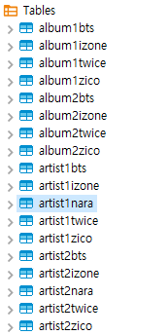
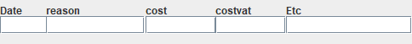
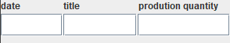
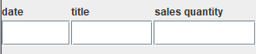
3) DB테이블 – 장호재(아티스트/앨범 정보)
수익 DB TABLE
아티스트 별로 각각 테이블
생성
비용 DB TABLE
앨범제작 DB TABLE
앨범판매 DB TABLE
8

Slide 9
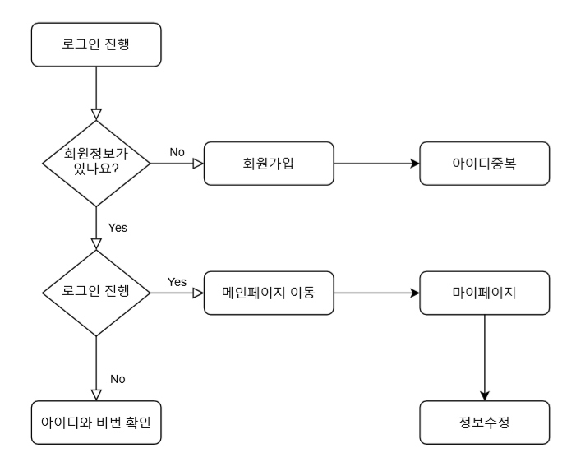
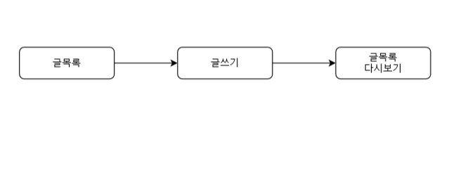
4) 순서도 – 박영혜 (로그인)
< 로그인 >
< 게시판 >

Slide 10
4) 순서도 – 조지헌 (로그인)
<아티스트 창>
아티스트 목록
소속
아티스트 인가?
No
멜론 순위 확인
등록 X
Yes
소속 아티스트 등록
멜론 차트 추출
아티스트 정보
앨범정보 확인

Slide 11
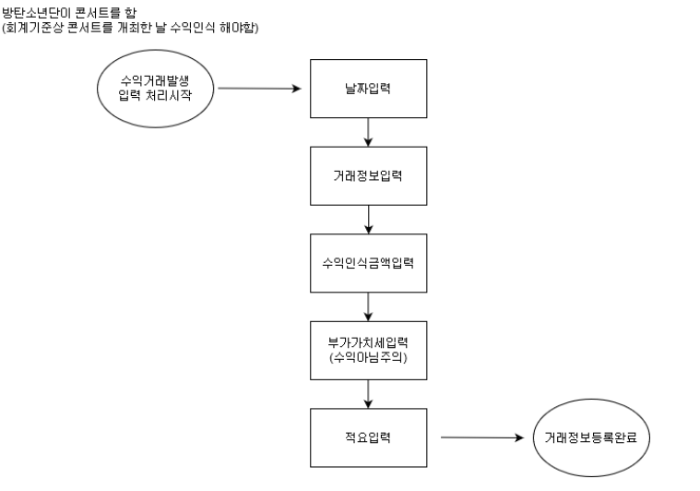
4) 순서도 – 장호재 ()

Slide 12
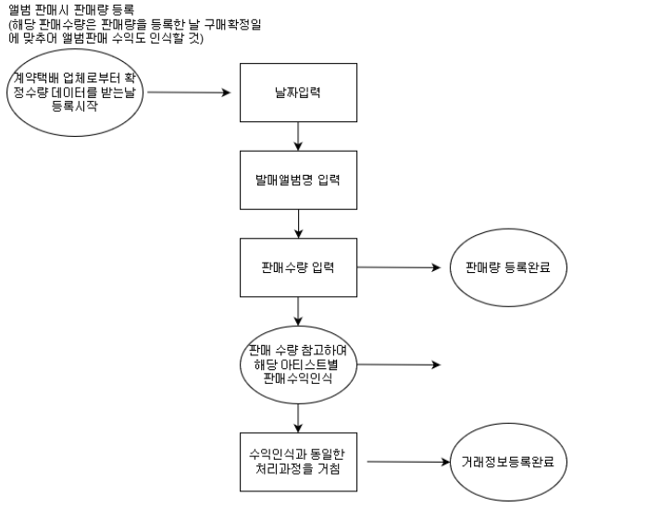
4) 순서도 – 장호재 ()

Slide 13
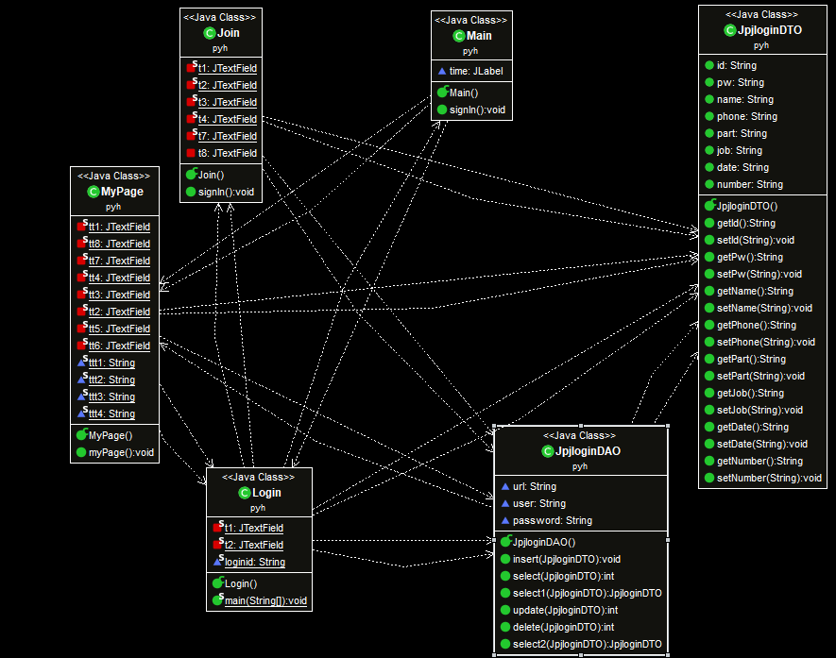
5) UML 박영혜(로그인)

Slide 14
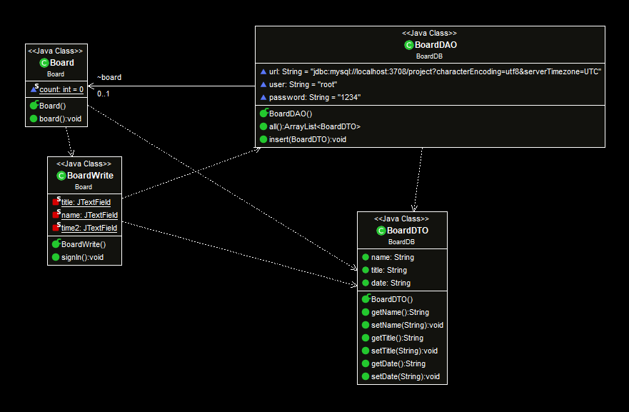
5) UML 박영혜(게시판)

Slide 15
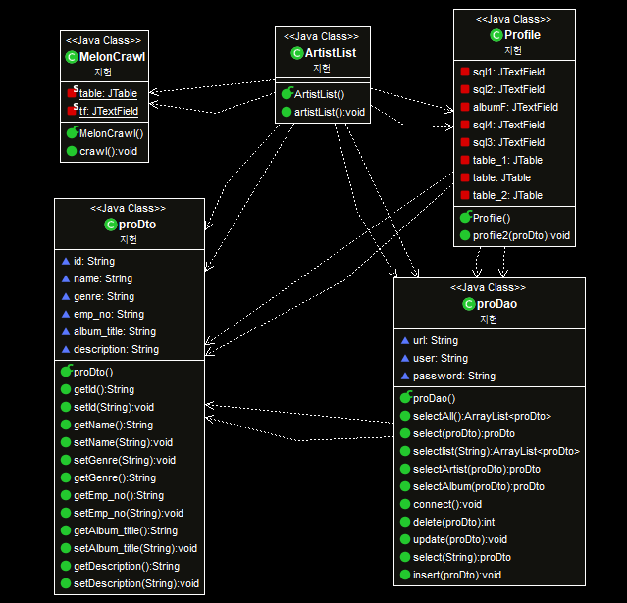
5) UML 조지헌(아티스트 목록/크롤링)

Slide 16
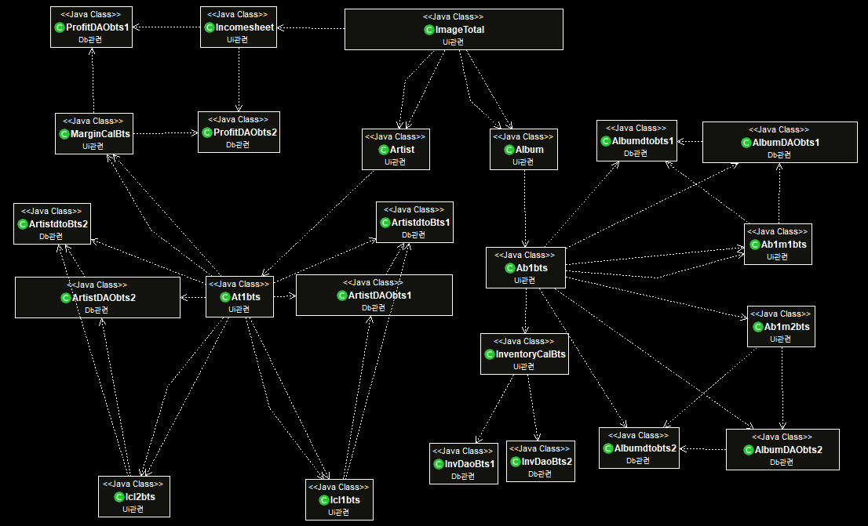
5) UML 장호재(아티스트 外 회사내부적 관리 및 신인앨범관리)
- 방탄소년단, 트와이스, 아이즈원, 지코 : 같은 UML 공유

Slide 17
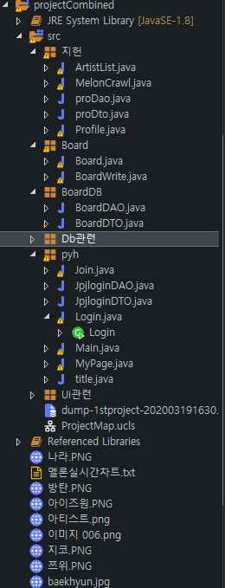
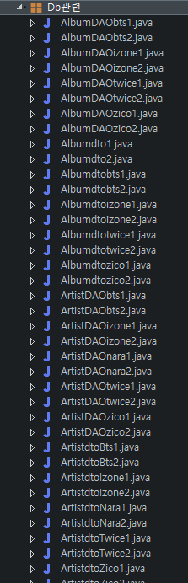
Java Class Tree
DTO, DAO 를 중점으로 사용한 Java class Tree

Slide 18

기술설명
주요소스와 설명

Slide 19

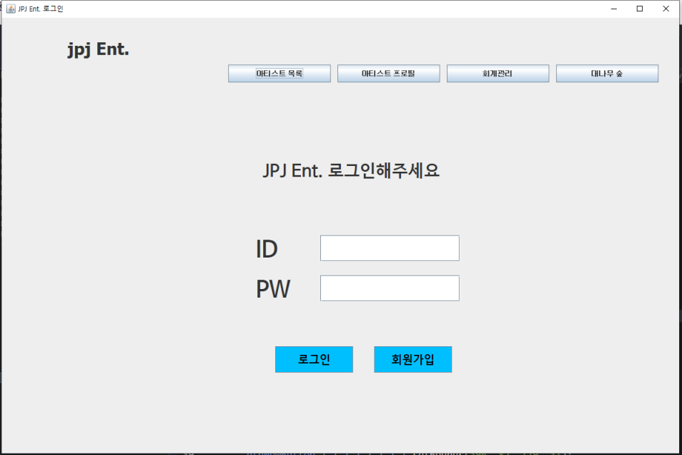
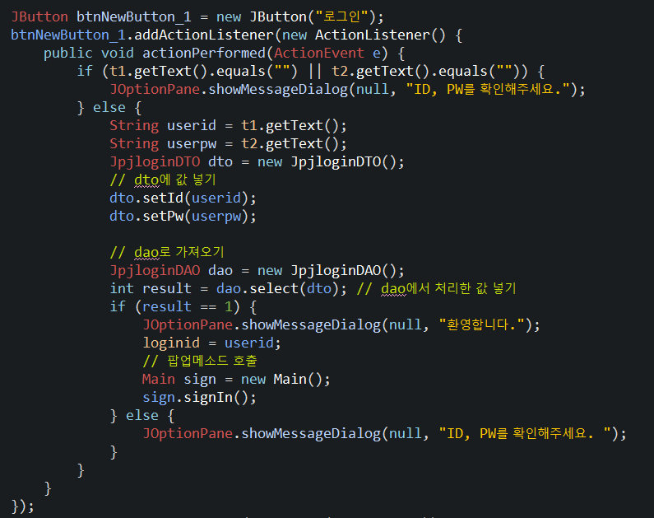
로그인(박영혜)
로그인 처리는 DAO에서 결과값을 1 또는 0로 가져옴
로그인 성공한 ID를 static 변수 loginid로 지정하여 다른 페이지에서 사용 할 수 있도록 함

Slide 20
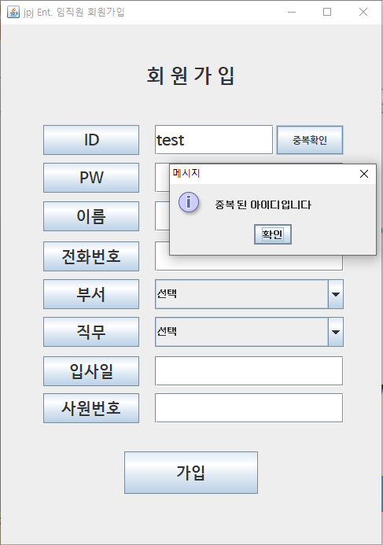
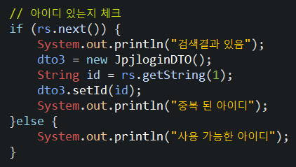
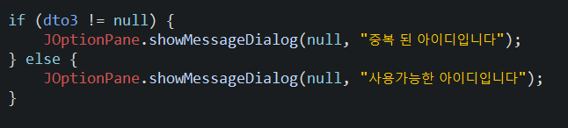
회원가입 (박영혜)
< DAO >
< UI >
아이디 중복은 DAO에서 결과값을 가져와서 중복에 대한 메시지 띄움

Slide 21
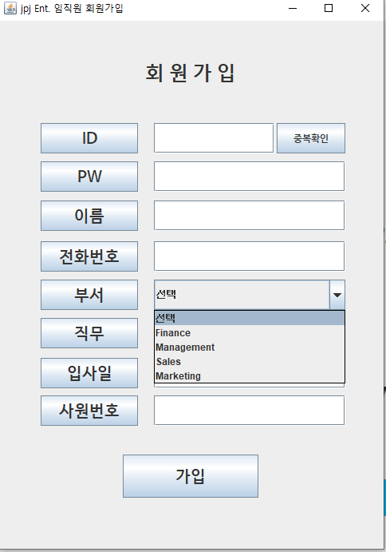
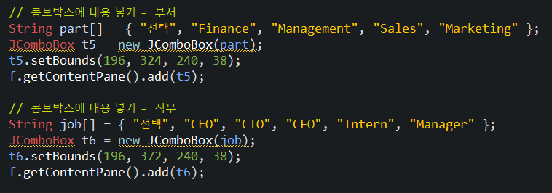
부서/직무 선택(박영혜)
부서와 직무는 콤보박스를 넣어서 정해진 값 중에서 선택할 수 있도록 설정

Slide 22
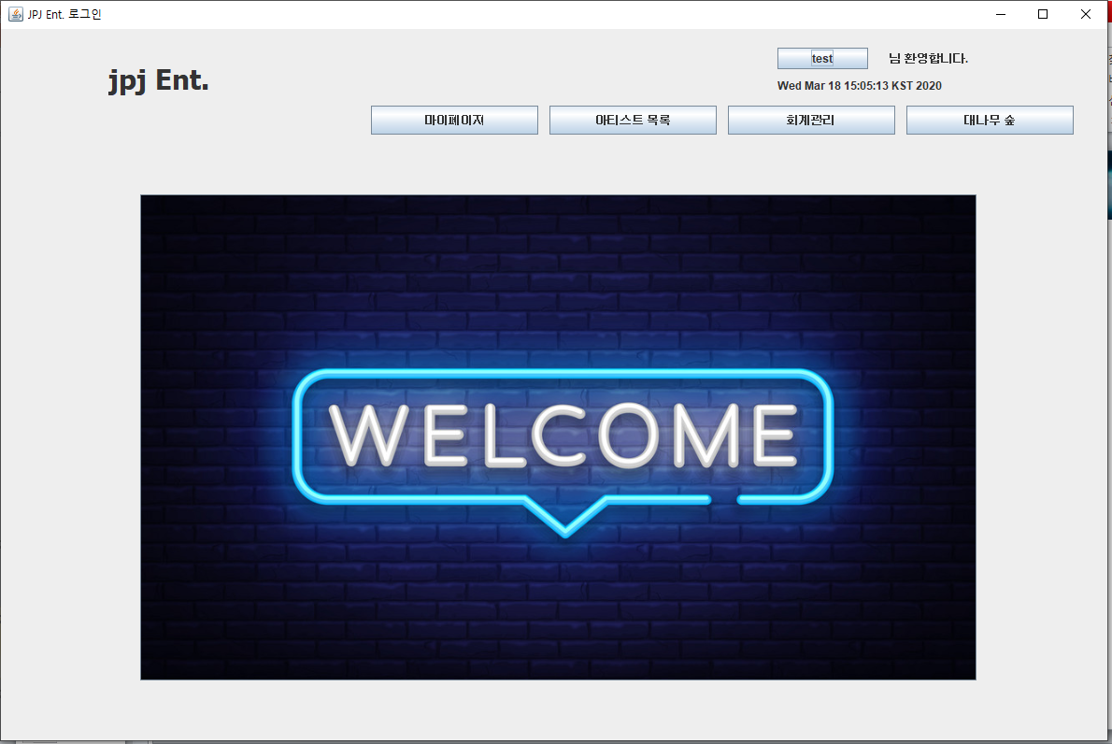
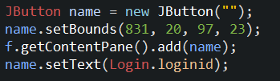
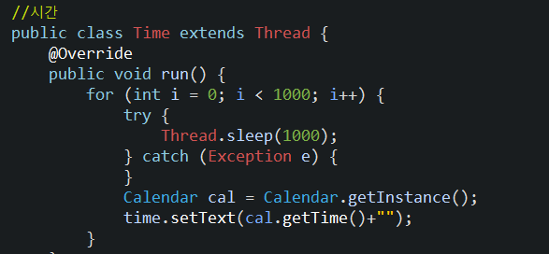
2) 박영혜 (로그인)
로그인 출력 (박영혜)
로그인 성공한 ID를 가져와 표시
Calendar를 이용하여 현재시간 표시

Slide 23
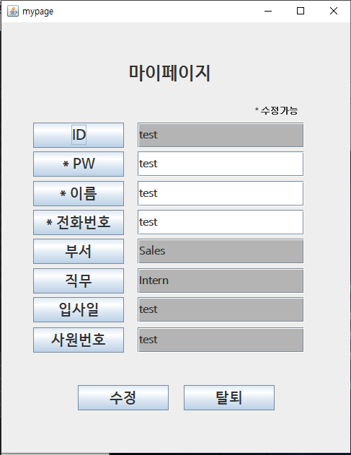
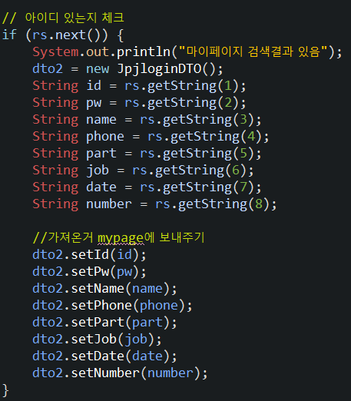
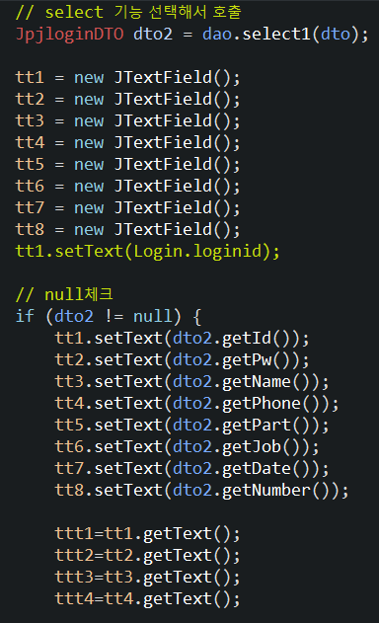
2) 박영혜 (로그인)
마이페이지(박영혜)
마이페이지에 클릭 시 바로 정보 불러오기
< DAO >
< UI >
23

Slide 24
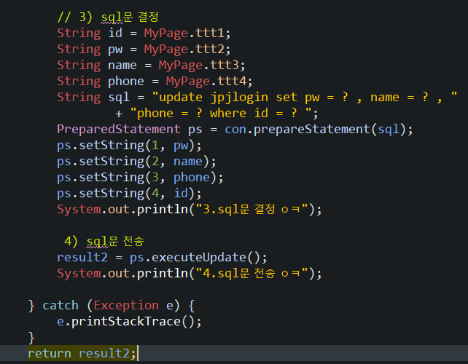
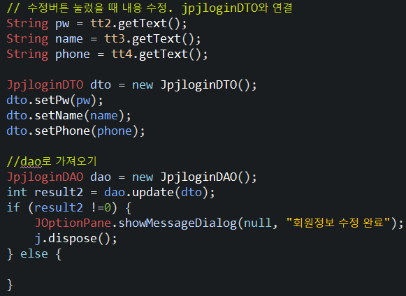
2) 박영혜 (로그인)
정보 수정(박영혜)
회원정보 수정
< DAO >
< UI >

Slide 25
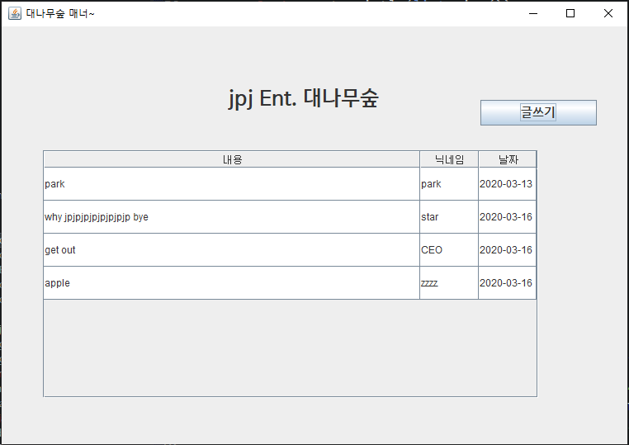
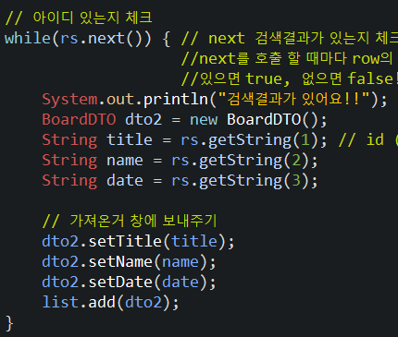
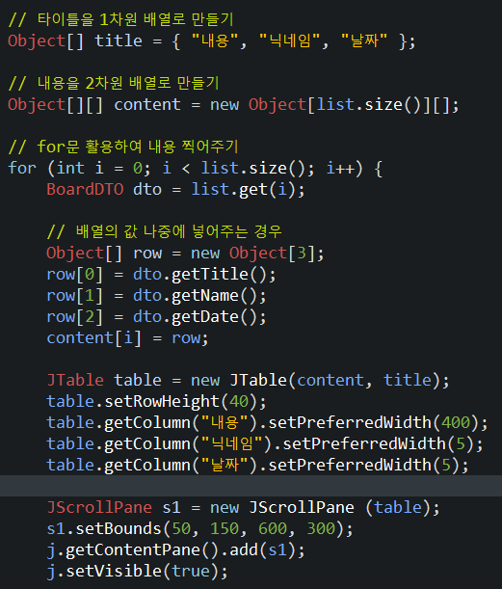
게시판(박영혜)
게시판 내용 배열에 넣어 바로 띄워주기
< UI >
< DAO >

Slide 26
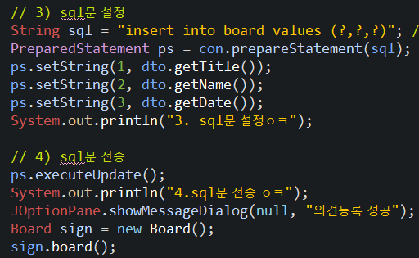
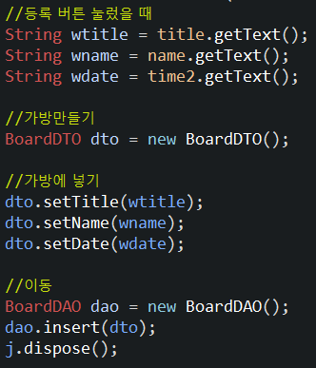
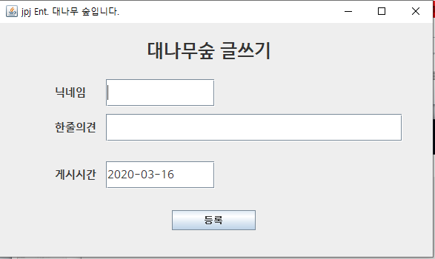
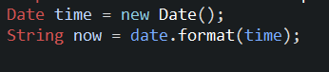
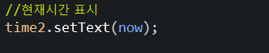
2) 박영혜 (게시판)
게시판 등록(박영혜)
한줄 의견 쓰기
게시 시간은 날짜를 자동으로 가져와서 등록. Calendar 배우기 전이라서 date로 진행
< DAO >
< UI >
< 게시시간 >

Slide 27
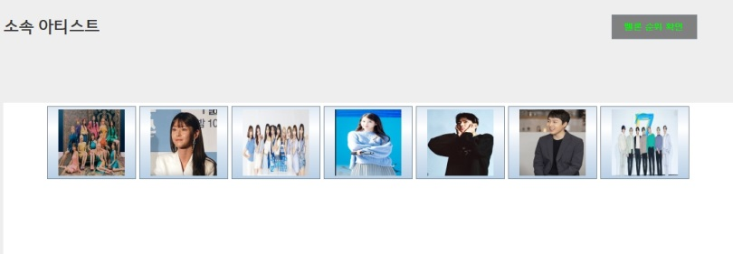
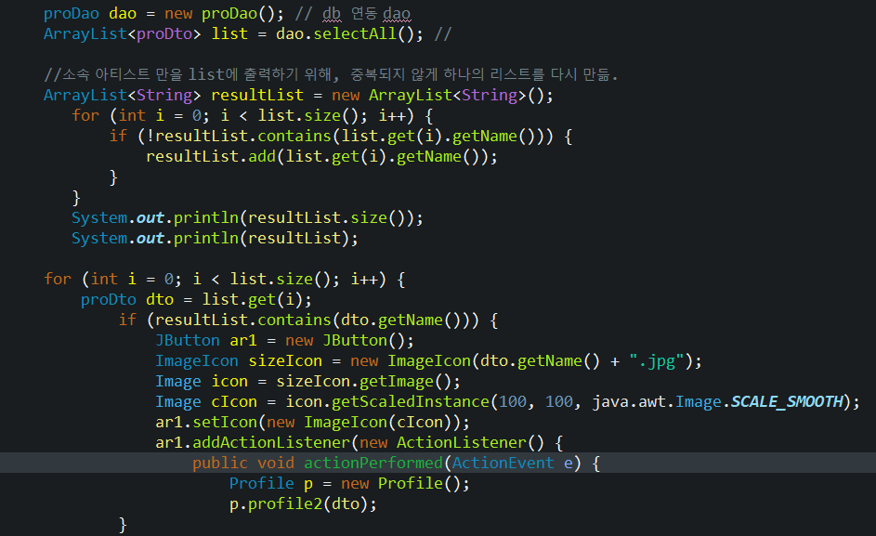
아티스트 목록(조지헌)
DTO와 DAO를 통해, db에 입력된 소속아티스트들 Arraylist로 나열
DTO의 name으로, 해당 가수와 매칭되는 아티스트의 정보를 DB에서 연동
if(조건문)을 통해, 소속되지 않은 아티스트들은 리스트에 추가시키지 않음

Slide 28
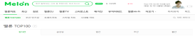
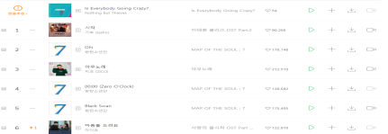
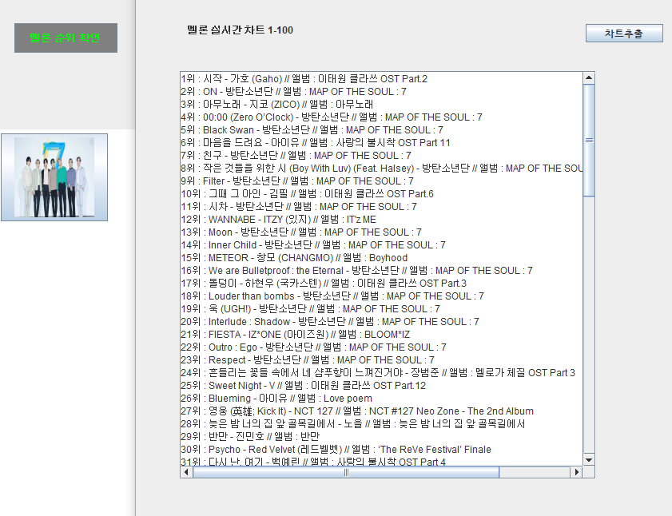
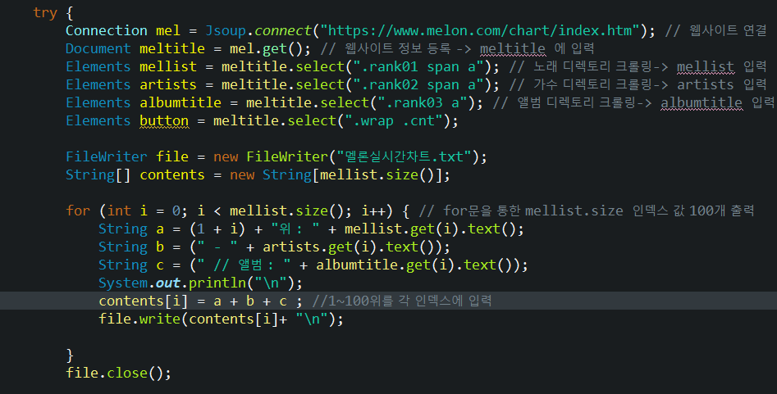
멜론 차트 크롤링(조지헌)
크롤링 기능을 통해, 엔터테인먼트 회사의 마일스톤, 멜론 차트 순위를 추출
반복문과 멜론 사이트 주소값을 통해 차트 1~100위 순위 입력
‘차트추출’ 버튼을 통해 파일로 저장가능

Slide 29
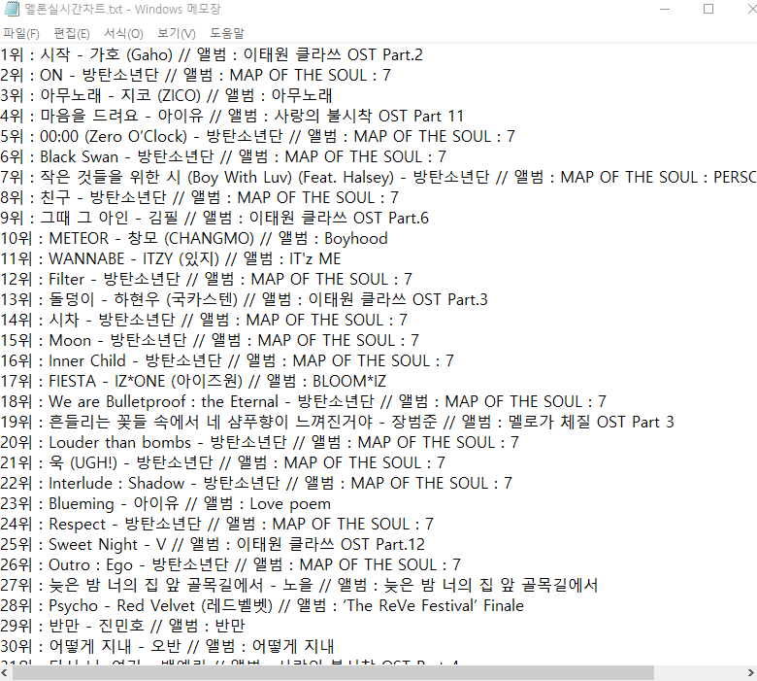
크롤링 차트 추출(조지헌)
‘차트추출’ 버튼을 통해 파일로 저장가능

Slide 30
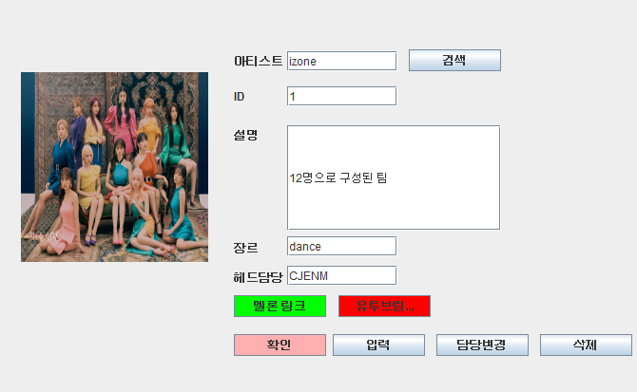
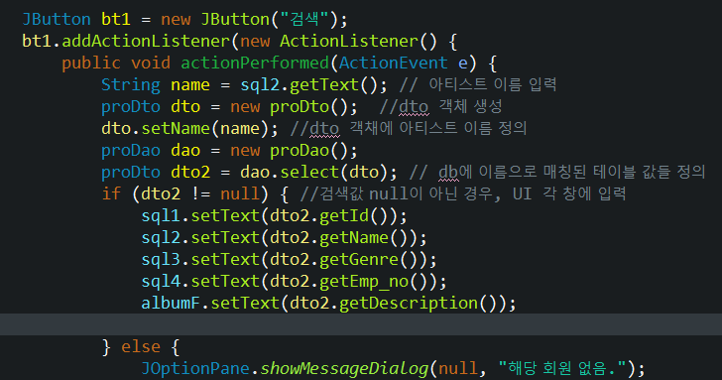
아티스트 정보 검색(조지헌)
검색 버튼 클릭시, ‘아티스트’ 창에 입력된 아티스트 ‘이름’ DB 테이블 검색(DTO,DAO)
DAO를 거쳐, ‘이름’과 매칭되는 테이블의 ‘첫 행’ (PD, 프로젝트 디렉터)의 정보 출력
검색값이 null이 아닌 경우, UI 창에 해당 정보 입력
*각 UI에 입력되는 값들은 ‘첫 행’으로서, 해당 아티스트의 총괄 프로젝터 디렉터 정보와 설명을 가져옴.

Slide 31
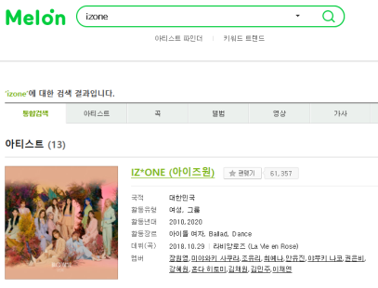
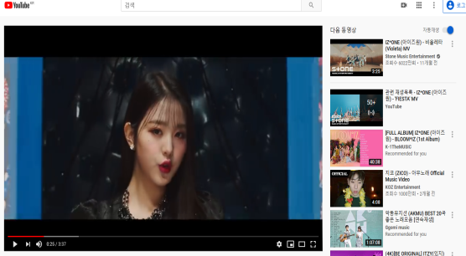
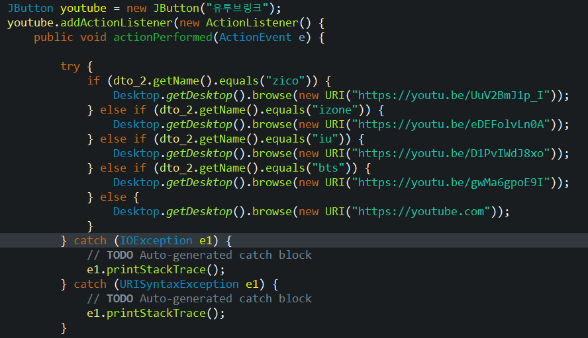
아티스트 멜론, 유투브 링크(조지헌)
If 조건문을 통해 dto에 입력된 name(아티스트명) 충족시, 해당 아티스트에 맞는 ‘멜론’ 과 ‘유투브’ 링크 연결

Slide 32


아티스트 멜론, 유투브 링크(조지헌)
If 조건문을 통해 dto에 입력된 name(아티스트명) 충족시, 해당 아티스트에 맞는 ‘멜론’ 과 ‘유투브’ 링크 연결

Slide 33



아티스트 앨범 확인(조지헌)
‘확인’ : Arraylist, dto, dao를 통해 db에 입력된 ‘아티스트 테이블’ 출력
‘dto.getName’ 으로 으로, db에서 해당 아티스트의 ‘앨범(=프로젝트)’ 열 출력
반복문(for), 리스트(object) 인덱스를 사용하여, 해당 값들을 ‘각 column’에 입력
아티스트 이름이 포함된 앨범(=프로젝트) 모두 출력.
* 1 행에 있는 사원은 ‘프로젝트 헤드담당’ 임

Slide 34


아티스트 앨범 입력(조지헌)
입력 : DTO와 DAO를 이용하여, DB 테이블에 아티스트 프로젝트 입력

Slide 35


아티스트 앨범 담당변경(조지헌)
담당변경 : 프로젝트 ID, 앨범타이틀을 조건으로 ‘사원 : 담당자 변경’

Slide 36


아티스트 앨범 삭제(조지헌)
삭제 : 프로젝트 ID, 가수명을 조건으로 ‘앨범 삭제’

Slide 37

장호재 (기본 회계관리)
<기본화면 구현창>
Income Sheet
기능-요약 손익계산서 조회
Artist
기능-아티스트 별 수익 비용입력, 조회 기능
Album inventory
기능-앨범 제조수량, 판매수량 입력, 조회기능

Slide 38


장호재 (기본 회계관리)
<Artist>
해당화면은 회사와 계약된 재원 별로 관리항목을 따로 구현 한 것이고,[그림1]의 빨간원 을 클릭하면, [그림2]의 화면이 구현됨.
[그림2]는 초심자도
직관적으로 이해할 수 있도록 단일 입력행으로 구현함.
[그림1]
[그림2]

Slide 39
장호재 (기본 회계관리)
-Enrollment : [그림1]에 표시된 파란 네모박스 안의 각행에 정보를 모두 기입한 후 클릭하면, DB로 전송됨. 예시의 자료는 방탄소년단으로 별도 설정한 DB에 저장됨.
-Look up : 파란 네모박스 안 event 라고 표시된 기입 행에 과거 입력한 자료 입력 후 클릭하면 각 행의 모든 정보가 조회된다. Event에 입력될 자료는 사내정책으로 통제하는 것을 권장
(작업자의 업무상황을 고려 할 것.)
-Amend : look up 기능으로 조회된 자료를 수정 하는 기능이 부여됨
-Delete : look up 기능으로 조회된 자료를 삭제 하는 기능이 부여됨
[그림1]

Slide 40


장호재 (기본 회계관리)
-[그림1],[그림2]의 표시된 영역을 클릭했을 때
순서를 좌측에 예시함.
-방탄소년단으로 입력했던 모든 자료를 볼 수 있다. 간혹 검색기능에 의존하면, 업무 특성상 누락되거나, 오염된 정보가 입력된 것을 놓칠 수 있어 모두 파악하라는 관점에서 부분 검색기능은 구현하지 않음.
[그림1]
[그림2]
[그림3]
참고. [그림1]의 파란네모박스 역시 같은 흐름으로 구성됨

Slide 41


장호재 (앨범 재고등록 및 재고와 판매량 확인)
<Album inventory>
해당화면은 회사와 계약된 재원 별로 앨범판매 관리항목을 따로 구현 한 것이고,[그림1]의 빨간원 을 클릭하면, [그림2]의 화면이 구현됨.
[그림2]는 초심자도
직관적으로 이해할 수 있도록 단일 입력행으로 구현함.
[그림1]
[그림1]

Slide 42

장호재 (앨범 재고등록 및 재고와 판매량 확인)
-Enrollment : [그림1]에 표시된 파란 네모박스 안의 각행에 정보를 모두 기입한 후 클릭하면, DB로 전송됨. 예시의 자료는 방탄소년단으로 별도 설정한 DB에 저장됨.
-Look up : 파란 네모박스 안 Title 라고 표시된 기입 행에 과거 입력한 자료 입력 후 클릭하면 각 행의 모든 정보가 조회된다. Title에 입력될 자료는 사내정책으로 통제하는 것을 권장
(작업자의 업무상황을 고려 할 것.)
-Amend : look up 기능으로 조회된 자료를 수정 하는 기능이 부여됨
-Delete : look up 기능으로 조회된 자료를 삭제 하는 기능이 부여됨
[그림1]

Slide 43



장호재 (앨범 재고등록 및 재고와 판매량 확인)
<TOTAL PRODUCTION>
-[그림1],[그림2]의 표시된 영역을 클릭했을 때
순서를 좌측에 예시함.
-트와이스로 입력했던 모든 자료를 볼 수 있다. 간혹 검색기능에 의존하면, 업무 특성상 누락되거나, 오염된 정보가 입력된 것을 놓칠 수 있어 모두 파악하라는 관점에서 부분 검색기능은 구현하지 않음.
[그림1]
[그림2]
[그림3]
참고. [그림1]의 파란네모박스 역시 같은 흐름으로 구성됨

Slide 44



장호재 (앨범 재고등록 및 재고와 판매량 확인)
<calculator>
-[그림1],[그림2]의 표시된 영역을 클릭했을 때
순서를 좌측에 예시함.
-방탄소년단으로 입력했던 모든 자료의 합계를 한눈에 볼 수 있도록 제공한
서비스. 월별로 데이터 백업을 권장하며, 최종 입력 후 의 자료를 기준으로 계산된 금액이므로 자료등록을 게을리 하지 않기를 권장함.(자료의 적시성 관점)
[그림1]
[그림2]
[그림3]
참고. Album 재고확인도 같은 흐름으로 구성됨.

Slide 45


장호재 (기본 회계관리)
<Income Sheet>
표시된 빨간 원은 버튼 처리 되었으며, 클릭하면 [그림2]와 같이 구현됨.
매니지먼트 특성상 법적 논쟁 등의 가능성을 고려해(비용 등 정산관련) 각 아티스트 별로 Table을 만들었고,
아티스트에 귀속되지 않는 회사 자체 수익 또는 비용은 관리 할 창을 따로 구현함.
[그림1]
[그림2]

Slide 46

프로젝트
마무리소감

Slide 47
박영혜
소감 | 아쉬운 점 | 극복 방안
팀원들이 하고 싶은 파트를 먼저 선택하고 남은 로그인을 하게 되면서 굉장히 쉬울 것이라고 생각했는데, 너무 많은 알고리즘이 들어가 있어서 놀랐다. 구현이 어려운 부분을 우리팀 뿐 아니라 다른 동료들과 함께 이야기하면서 풀어가고 코드를 공유하면서 성장하는 기분이 들고 재미있었음. | 기본적인 기능 구현만으로도 시간이 많이 걸렸음 구글링을 해서 문제를 해결하고 싶어도 아직 좋은 코드를 구분하지 못하고, 비슷한 케이스라도 어떤 코드를 가져와야 할지 구분하는데 어려움이 있어 검색에는 시간을 많이 썼지만 막상 적용한 것은 얼마 안되어 아쉽다. 초반에 마이페이지를 구현 할 때, DAO에 대한 개념 적립이 잘 안되어서 이틀 정도 시간을 소비하게 되었음. 구현시킨 코드가 망가질까봐 새로운 도전을 많이 해보지 못했음 | 툴을 다루고 문법을 작성하는데 많은 시간이 필요.. 시간이 중요하다. 조금 더 과감하게 여러 문법을 도전하는 자세를 가져야겠다.

Slide 48
조지헌
소감 | 아쉬운 점 | 극복 방안
머릿속으로 구상만 하던 멜론차트 크롤링이나, 아티스트 프로젝트 관리 프로그램을 구현하게 되서 신기했다. 각자 맡은 부분으로 협심해서 하나의 프로그램을 만든다는 점이 재밌었었음 | 생각하는 것을 구현하기 위한 코딩이 잘 되지 않아 아쉬웠다. 크롤링을 통해 db에 앨범의 좋아요 횟수나, 유투브 스트리밍 횟수 등을 저장하고 싶었으나 어려움에 포기하여 아쉬웠다. 처음 아티스트 리스트 항목을 만들때 하나씩 창을 구현하며 만들었다. 내가 생각하지 못한점을 선생님에게 배우며, 시작이전에 설계방법에 대해 의논을 나누어야 됨을 크게 느낌. | 기본에 충실과 응용을 많이 해봐야 함을 절실히 느낌. 이 모든 코드가 내것이 될 수 있도록 많이 공부하고 노력해야 겠다.

Slide 49
장호재
소감 | 아쉬운 점 | 극복 방안
학습방향을 설정하는 계기가 됨. 익숙해지면 해보고 싶은 것 다 해보고 싶음. 그 동안 인식해왔던 세계관이 변화되고 있음. 점심을 함께 먹는 것은 중요하다. 건강의 중요성을 인식함. | ‘재무상태표’를 구현해보지 못한 점 아직 다른 기능을 쓰는 것이 익숙하지 않아서 하지 못한 모든 것이 아쉬움. 좀더 빨리 이 세계에 들어오지 않은 점 | 시간이 해결 해줄 것(단, 꾸준히 노력한다는 전제조건 有) 구글 과 친해질 것. 다른 개발자와 자주 소통하여 정보공유를 생활화 할 것. 밥 거르지 말고, 틈날 때마다 운동할 것. 지금 당장 할 것.

Slide 50

감사합니다

